Slide 1
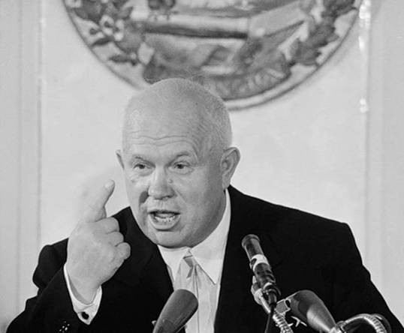
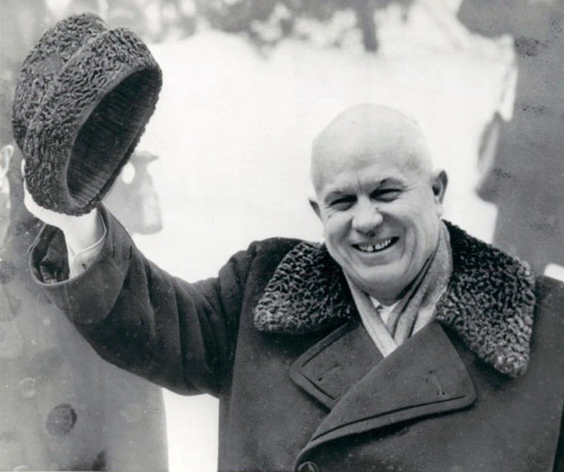
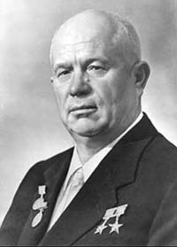
Хрущов
Микита
Сергійович

Slide 2
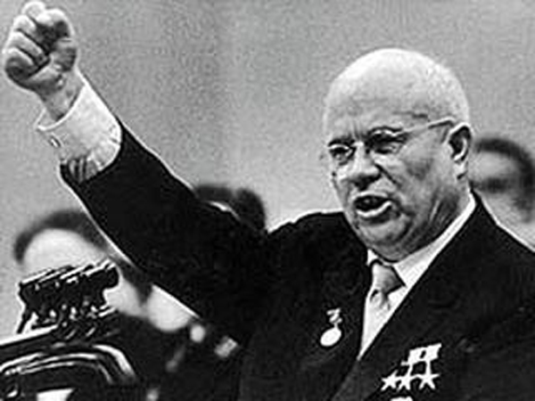
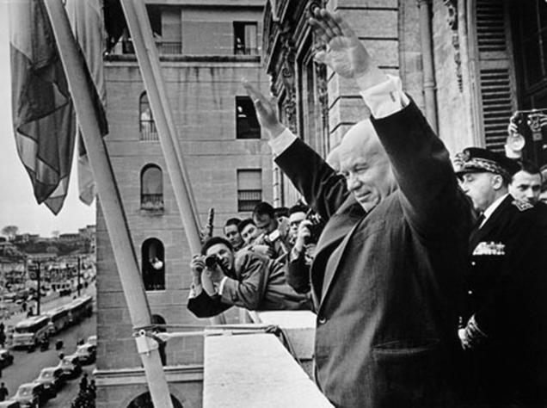
Хрущов Микита Сергійович – перший секретар КПРС(1953-1964),Голова Ради Міністрів СРСР (1958-1964), Герой Радянського Союзу(1964), тричі Герой Соціалістичної Праці (1954, 1957, 1961), генерал-лейтенант (1943).

Slide 3
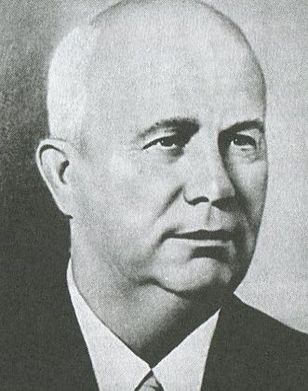
Народився у селі Калинівка Курської губернії в селянській родині. Будучи підлітком, Микита працював підпаском — пас овець, телят.
В 1908 році, коли Микиті минуло 14, його сім'я переїхала на Успенський рудник, недалеко від Юзівки — робітничого селища. Микита знову найнявся пасти корів, чистив котли на шахтах. Потім був взятий учнем слюсаря, допомогав ремонтувати шахтарське обладнання.

Slide 4
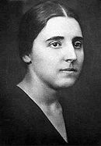
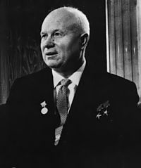
У 1918 Хрущов вступив до Комуністичної партії і з початку 1920-их років став низовим партійним робітником,. Його кар'єра як визначного партійного керівника починається з 1929, коли він навчався в Московській Промисловій Академії в одній групі з дружиною Сталіна Надєждою Алілуєвою і, завдяки даній нею персональній характеристиці, здобув довіру Сталіна, якою користувався до смерті останнього.

Slide 5
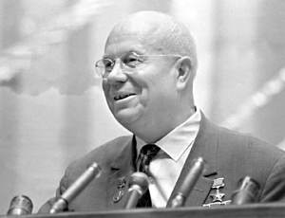
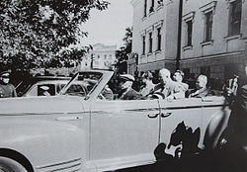
За життя Сталіна Хрущов був вірним виконавцем його доручень, чим і заслужив довіру могутнього протектора. Сталінську політику, бувши першим секретарем ЦК КП(б)У, Хрущов неухильно здійснював і в Україні.

Slide 6
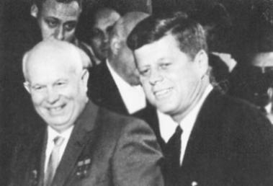
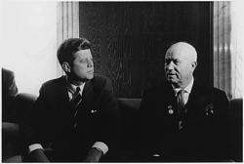
Очоливши по смерті Сталіна КПРС, а згодом й уряд СРСР, сміливістю господарсько-політичних перебудов Хрущов виявив себе як найяскравіша індивідуальність, єдина серед спадкоємців Сталіна.

Slide 7
Політика і заходи Хрущова:
- Вжив рішучих заходів до забезпечення країни продуктами харчування, розпочавши аграрну реформу.
- були встановлені підвищені, більш обгрунтовані, ніж раніше, закупівельні ціни на сільгосппродукцію.
- були списані борги колгоспів минулих років.
- був скасований податок на особисте господарство.

Slide 8
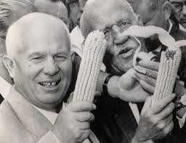
- почалося призначення пенсій колгоспникам.
- було дозволено видавати паспорти сільським жителям.
- Була здійснена перебудова управління промисловістю і сільським господарством: утворення раднаргоспів, промислових районів, поділ обкомів КПРС на сільські й міські.
Однак, ці його заходи або не мали успіху, або ж вони не були доведені до кінця.

Slide 9
Особливо важкий своїми наслідками, зокрема в Україні, хрущовський закон «Про зміцнення зв'язку школи з життям» (1958), за яким запроваджено посилену русифікацію не лише освіти, а й усього культурного життя.
Ця непослідовність політики Хрущова викликала, з одного боку, розчарування й незадоволення населення, у висліді якого розвинувся рух опору, в національних республіках, спрямований головно проти нац. дискримінації; а з другого — у керівних колах КПРС страх перед т. зв. «волюнтаристичними» методами хрущовського керівництва, які загрожували розвалити вироблену Сталіном тоталітарну систему. Це останнє й стало причиною внутрішнього перевороту в Політбюро ЦК КПРС 1964, внаслідок якого Хрущова усунено з усіх керівних позицій.

